Slide 1
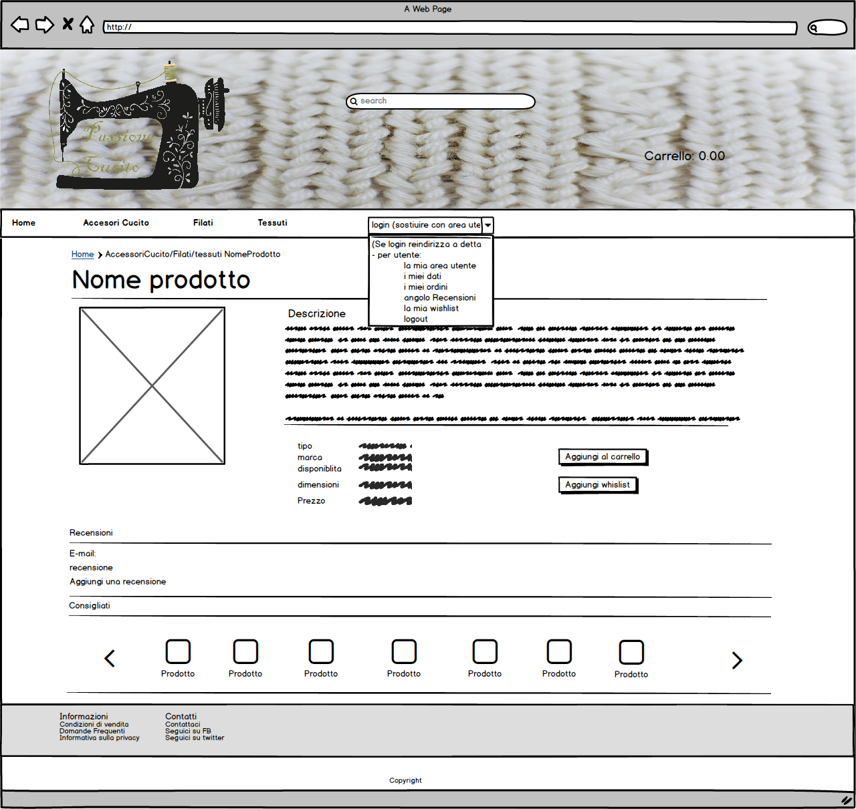
Aggiungi al carrello
Cosa vuoi visualizzare?
Aggiunta riuscita
Errore
Aggiungi Recensione
Visualizza altro prodotto

Slide 2
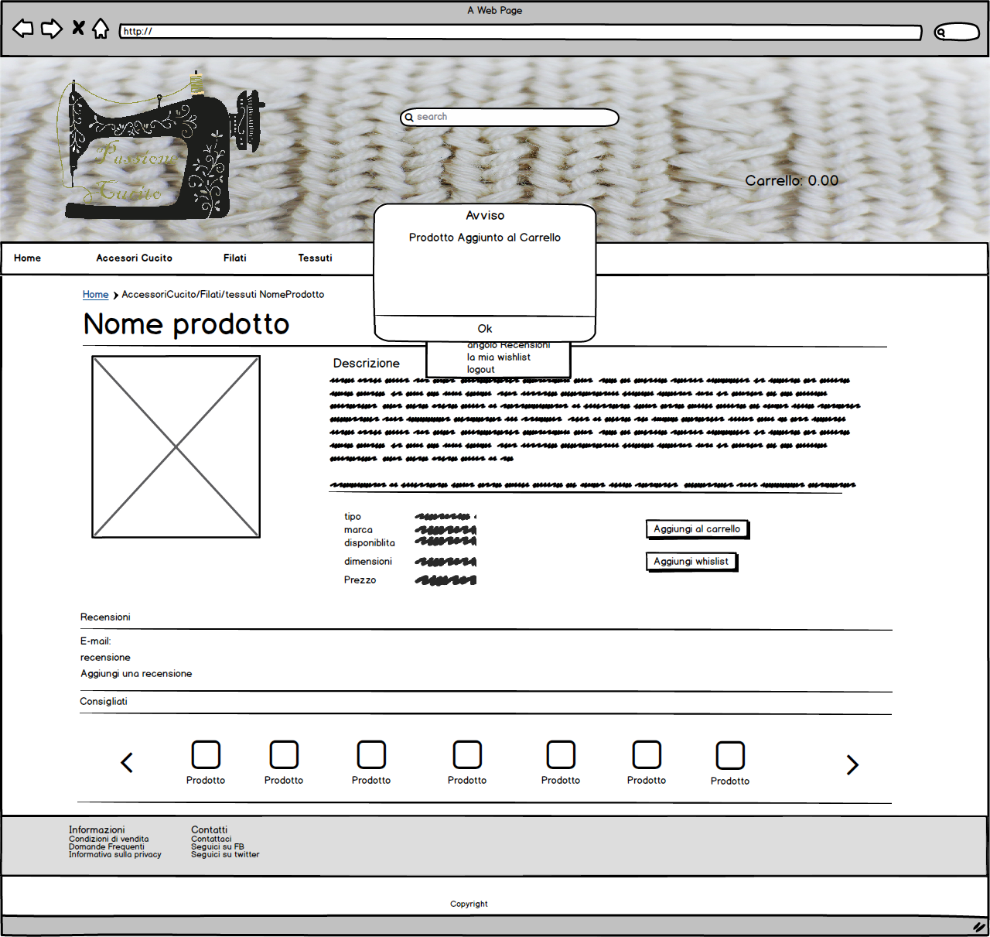

Slide 3


Slide 4
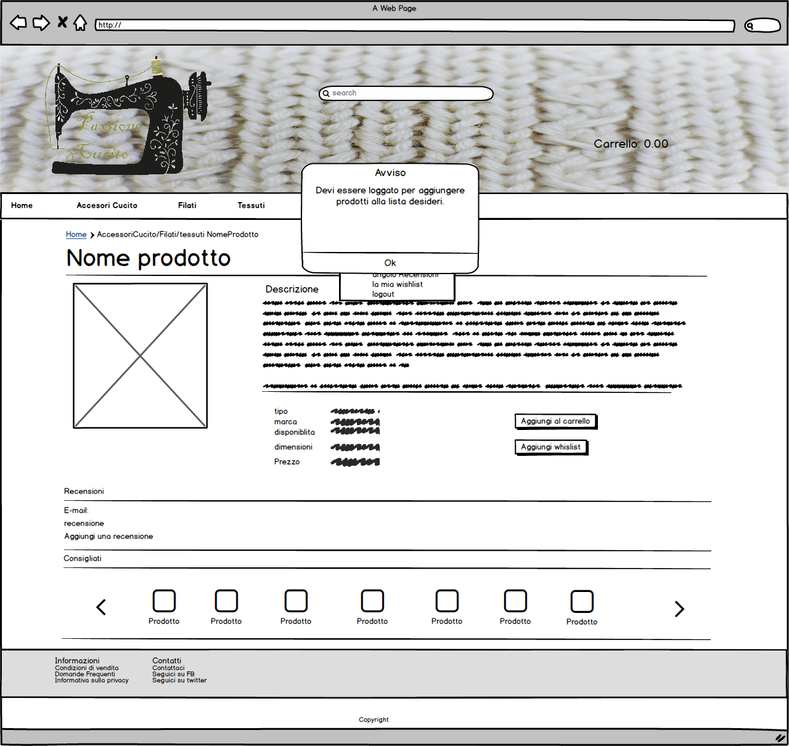

Slide 5
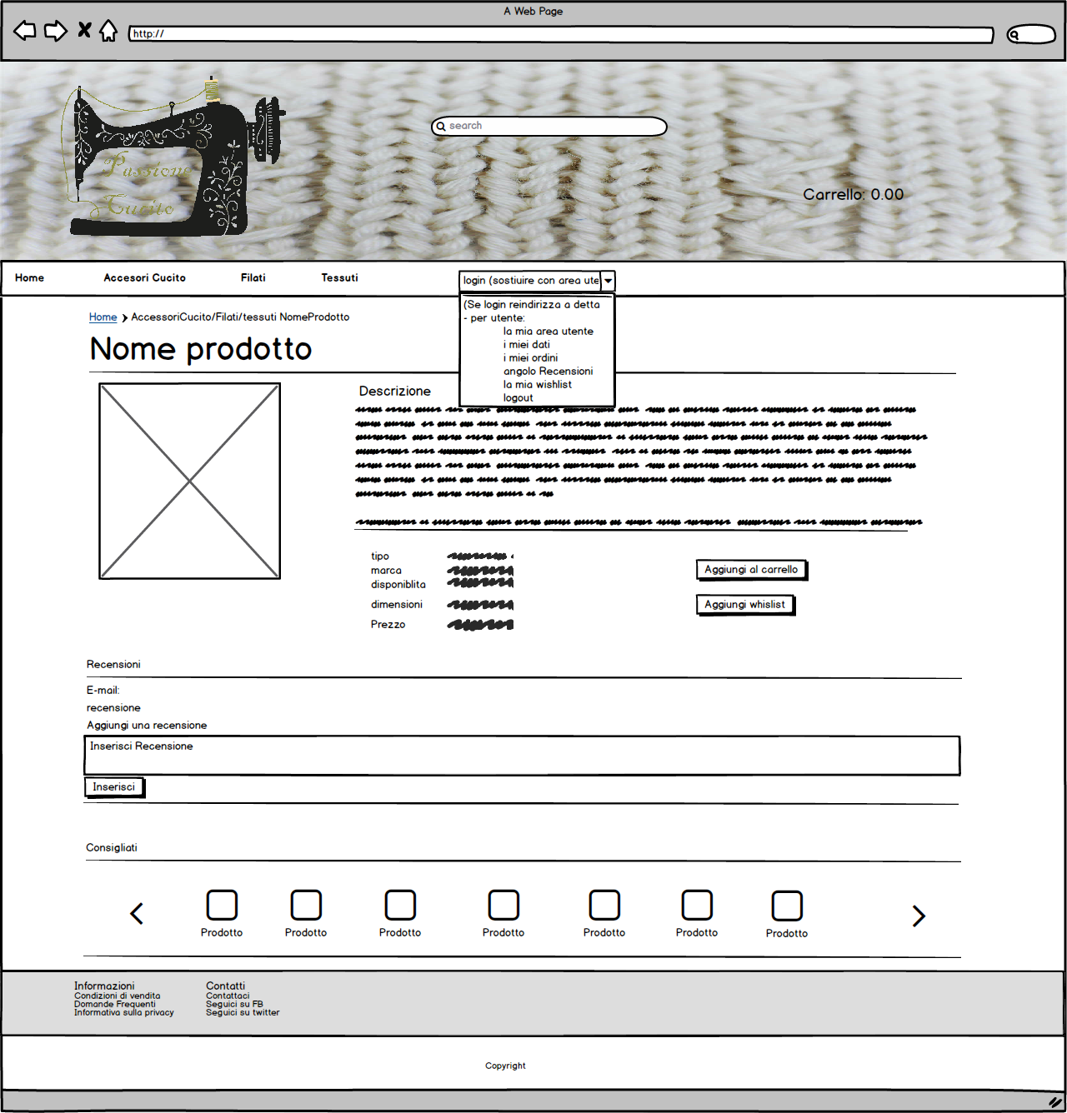
Aggiunta Riuscita

